Slide 1


Curso: Programación III Docente: Ing. Elard Ricardo Rodríguez Marca
ESCUELA PROFESIONAL DE INGENIERIA DE SISTEMAS
Proyecto Web
“Red Social de Inmobiliaria”
INTEGRANTES:
Jhon Franklin Mamani Peñasco.
Gerardo Concha Llaca​​

Slide 2

DESCRIPCION DEL PROYECTO
El proyecto tiene como principal objetivo ayudar al usuario promedio a poder adquirir de forma segura un lugar donde pueda habitar, ya sea compra o alquiler. Y que desde otro ámbito el usuario también tenga la posibilidad de ingresar a su respectivo lugar que desee poner en alquiler o venta.
El programa permitirá la comunicación directa entre estos dos tipos de usuarios para una correcta realización del alquiler o venta de distintos tipos de inmuebles.

Slide 3

PLANTEAMIENTO DEL PROBLEMA
Con el paso del tiempo es común que las personas busquen un lugar donde habitar, ya sea para independizarse o buscar un lugar más cómodo para vivir por un determinado tiempo, pero este proceso no siempre es rápido y fácil de realizar, existen diferentes obstáculos que lo dificultan, por otro lado también existen las personas que desean poner en venta o alquiler inmuebles, ya sea por viajes o cualquier otro motivo, pero nuevamente nos encontramos con la problemática de que el proceso se vuelve tedioso, y en muchos casos llegan a ser víctimas de fraude por ambos lados, tanto como el usuario arrendador y el usuario arrendatario.

Slide 4

OBJETIVOS
Permitir al usuario realizar alquiler o compra de un determinado inmueble
Mostrar en tiempo real los diferentes inmuebles disponibles.
Informar al usuario de cualquier nueva oferta que esté al alcance de su ubicación
Dar seguridad al usuario al momento de realizar la transacción.
Permitir al usuario Arrendador agregar su respectivo inmueble que desea alquilar o vender

Slide 5



QUE HERRAMIENTA UTILIZAMOS

Slide 6
REQUERIMIENTOS FUNCIONALES Y NO FUNCIONALES
Nro | Requerimientos | Código | Descripción | Prioridad
1 | Registra usuario | RF01 | Se necesitará registrarse con su documento de Nacional de Identidad. | Alta
2 | Dar Rol de Usuario | RF02 | El sistema debe Identificar al usuario y su rol para restringir accesos o privilegios del sistema. | Alta
3 | Autentificar Usuario | RF03 | El sistema debe contar con una autenticación de usuarios. | Alta
4 | Solicitar compra o alquiler | RF04 | Se necesitará Uso de tarjeta de Débito o crédito para solicitar una compra o alquiler | Alta
5 | Registrar solicitud | RF05 | La solicitud se deberá registrar en un borrador, pudiendo ser modificado y registrado en definitivo posteriormente. | Media
6 | Verificar Territorio | RF06 | Se necesitará una verificación de territorio por parte del usuario. | Alta
ID | Requerimiento | Descripción
1 | Usabilidad | Fácil de usar a través de interfaces intuitivas(Estándar de botones de interacción, psicología de colores en los formularios).
2 | Seguridad | Se tendrá la capacidad de identificar la identidad del usuario.
3 | Escalabilidad | El sistema tendrá una capacidad de usuarios permitida, planeada a incrementarse en caso sobrepase este límite.
4 | Disponibilidad | El sistema está disponible 24/7.
5 | Rendimiento | El sistema funciona con gran cantidad de información en sus procesos(interacción con los espacios, solicitudes de reserva, ingreso de nuevos espacios).
6 | Desempeño | El sistema no presentara problemas en su ejecución.
7 | Desempeño | Pensado en Pc de bajo rendimiento.
8 | Seguridad | El sistema contara con roles para que no todos los usuarios tengan los mismos derechos o permisos sobre el sistema.
9 | Seguridad | Los datos o información subida por el uso del sistema no serán alterados.
10 | Modificabilidad | Se tendrá que trabajar con escenarios de cambio sobre el sistema.

Slide 7
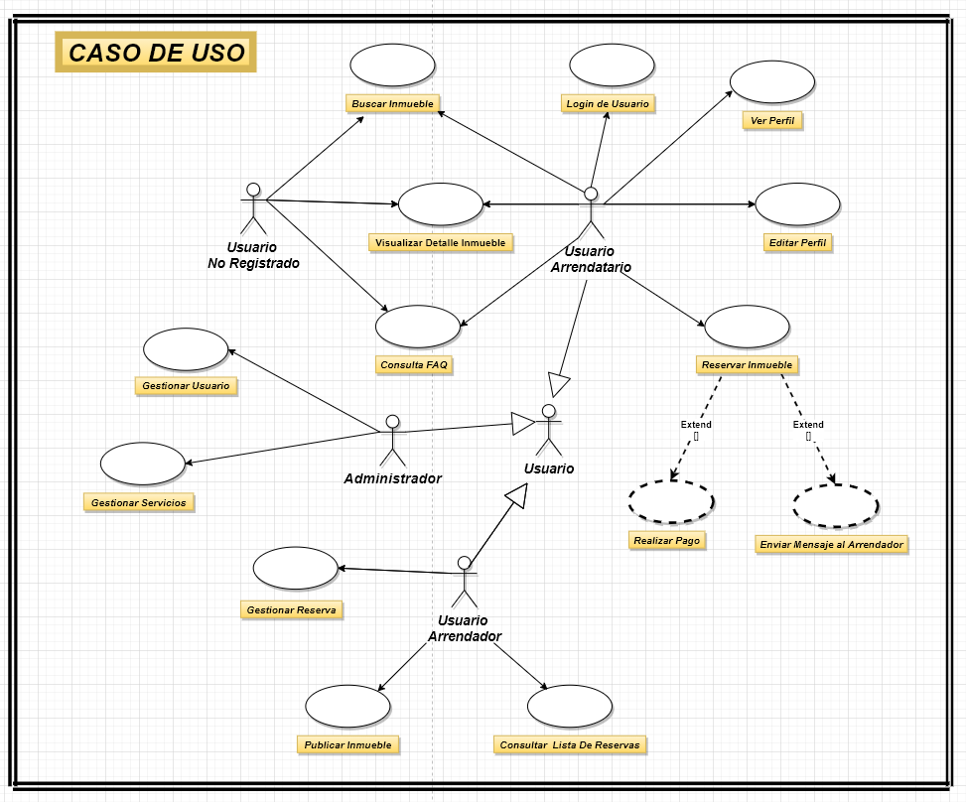
CASOS DE USO

Slide 8

A continuación pasaremos a mostrar el sistema…

